Slide 1

7주차 강의 자료
정치와 공론
제6장
정당체제란 무엇인가?

Slide 2
제 6 장 정당체제란 무엇인가?
목 차
제1절 정당체제의 유형
제2절 한국의 정당체제

Slide 3


정당과 시민 참여
1. 일당제(단일정당)
나라를 다스리고 통치하기는 용이하나, 경쟁이 없어
정치권력을 독점하므로 비민주적
2. 복수정당제
정국 혼란의 우려는 있으나,
다양한 국민들의 의사 반영이 가능하여 민주적
복수정당제의 종류
양당제
다당제
50%(득표율)
A당 B당 C당 D당 E당
A당 B당 C당 D당 E당
A당+B당≫90%
과반장당 존재
과반정당 없음
제3당에 casting vote 有

Slide 4
제 6 장 정당체제란 무엇인가?
제1절 정당체제의 유형
일당 체제와 지배적 일당 체제
정당 조직은 군대와 유사하게 구성되어 있으며, 모든 권력과 관직을 독점하고 정부 기구를 통제
지배적 일당 체제는 1개정당이 권력을 상당 기간 장악하고 있지만 다른 정당도 공식적으로 존재하고 지배적 일당과 경쟁한다는 점 에서 일당 체제와는 다른 정당 체제

Slide 5
양당 체제 다당 체제
장점
단점
• 책임정치실현
• 정국안정
• 강력한정책수행
• 유권자정당선택용이
• 국민의사반영
• 정당선택폭
• 정당대립시 중재불가
(제3당 영향력 없음)
양
당
제
• 국민의사반영
• 정당선택폭
• 정당대립시 중재용이
(제3당 영향력 행사)
• 책임소재불명확
• 정국혼란가능성
• 정책추진력 미약
• 유권자 정당선택 난감
다
당
제

Slide 6
제 6 장 정당체제란 무엇인가?
제1절 정당체제의 유형
양당 체제
두 개의 주요 정당-주로 거대정당-이 서로 경쟁하는 정당 체제
일당 체제에 비해 복수의 정당이 선거 승리를 위해 경쟁하는 체제이기에 유권자들의 선택이 가능함
한 개의 정당이 독자적으로 다수당 정부를 만들기 때문에 정치적 안정이 이루어질 수 있음

Slide 7
제 6 장 정당체제란 무엇인가?
제1절 정당체제의 유형
양당 체제
책임 정치가 이루어질 가능성이 높음
정당들이 특정 이념이나 가치를 지향하는 대중정당보다는 선거 승리를 위한 포괄정당의 성격을 띨 가능성이 높음
정당 정책의 중도화

Slide 8
제 6 장 정당체제란 무엇인가?
제1절 정당체제의 유형
다당 체제
3개 이상의 정당이 경쟁하는 정당 체제
여러 이념이나 가치, 혹은 특정 집단의 이익을 추구하는 다수의 정당이 경쟁하기 때문에 사회의 다양한 요구가 반영될 수 있고, 유권자 또한 폭넓은 선택지를 가질 수 있음
다수 정당이 참여한 연립 정부가 구성되어 국정 을 운하기 때문에 정책 실패의 책임소재가 불분명해질 수 있음
연립에 참여한 정당들 간 협조가 어려울 경우 정치적 불안이 초래될 수 있음

Slide 9
제 6 장 정당체제란 무엇인가?
제1절 정당체제의 유형
선거제도와 정당체제
3개 이상의 정당이 경쟁하는 정당 체제
선거구에서 가장 많은 득표를 한 1명이 당선되는 ‘소선거구 단순다수제’
정당이 획득한 득표율과 비례해 의석을 차지하는 ‘정당명부식 비례대표제’

Slide 10
선거의 중요성과 선거 제도
1) 선거의 의의와 기능
① 선거의 의미: 국민이 자신을 대표해 국가를 운영할 공직자를 투표로 선출하는 행위
② 선거의 의의
- 국민이 주권을 행사하는 가장 중요한 수단이자 민주 정치의 성공 여부를
결정하는 척도 → 공정 선거를 위해 보통, 평등, 직접, 비밀 선거의 4원칙을 채택
③ 선거의 기능
- 대표자 선출, 정치 권력에 민주적 정당성 부여, 대표자를 정치적으로 통제,
국민의 의사 반영 등
프랑스의 사상가 루소(Jean Jacques Rousseau:1712-1778)는 유권자는 투표일 하루만 주인이고 그 이후에는 머슴이 된다고 했다.
굳이 루소의 말을 빌리지 않더라도 국회의원들을 비롯한 위정자들은 선거 때만 되면 유권자들로부터 표를 얻기 위하여 열심히 국가를 위해 봉사함은 물론 국민들을 위한 머슴이 되겠다고 약속하지만, 선거가 끝난 후는 마이동풍과 같이 무시하고 있다.
오히려 '머슴'이 아니고 '주인'으로 둔갑하고 있다.

Slide 11
제 6 장 정당체제란 무엇인가?
제1절 정당체제의 유형
 |  | 절 차 | 사용 국가
단순다수제 절대다수제 | 단순다수제 | 한번만 투표하여 최다득표자를 당선자로 함 | 미국, 영국, 캐나다, 인도 등 9개 국가
 | 절대다수제: 대안투표제 (선호 투표제) | 유권자는 후보자에 대한 선호 순위를 정한다. 제1선호를 가지고 과반수의 지지를 획득한 후보가 없는 경우, 최하위 후보가 탈락되며, 그 후보에게 투표한 사람들의 표가 제2선호에 따라 다른 후보들에게 재분배된다. 어떤 후보가 과반수를 가질 때까지 이 절차를 반복한다. | 호주
 | 2차 투표제 | 첫 번째 우표에서 아무도 과반수 득표를 하지 못하면, 선두에 있는 후보들(대개 1위와 2위 두명)이 2차의 결선 투표를 하게 된다. | 우크라이나(1994년에만 사용), 프랑스

Slide 12
제 6 장 정당체제란 무엇인가?
제1절 정당체제의 유형
 |  | 절 차 | 사용 국가
비례대표제 | 명부제 | 유권자는 정당의 후보 명부에 투표한다. 다만 많은 국가에서 명부에 있는 후보 개인에 대한 선호도 표현할 수 있도록 허용하고 있다. | 브라질, 이스라엘, 스웨덴 등 29개 국가
 | 단기이양제 | 유권자는 후보자에 대한 선호 순위를 정한다. 후보자가 당선되기 위해서는 정해진 투표 수(쿼터)를 받아야 한다. 첫 번째 선호를 가지고 이러한 쿼터를 초과한 후보는 당선자가 된다. 그들의 초과(surplus)투표(즉 쿼터를 초과하여 얻은 표)는 이들 표에 표현된 제2선호 후보에게 분배된다. 어떤 후보도 쿼터에 달성하지 못할 경우는, 최하위 후보가 탈락되며, 이들에 대한 투표 또한 이양된다. 모든 의석이 채워질 때까지 이 절차를 계속한다. | 아일랜드, 에스토니아(1990년에만 사용)

Slide 13
제 6 장 정당체제란 무엇인가?
제1절 정당체제의 유형
2) 우리나라 선거 제도의 특징
① 우리나라 공직 선거의 종류
- 대통령 선거: 전국 단위의 상대 다수 대표제
- 국회의원 선거
〮 지역구 국회의원: 소선거구 상대 다수 대표제
〮 비례대표 국회의원: 정당명부식 비례 대표제
- 지방선거
〮 광역 및 기초자치단체장: 상대 다수 대표제
〮 지역구 광역의회 의원: 소선거구 상대 다수 대표제
〮 지역구 기초의회 의원: 중선거구 상대 다수 대표제
- 비례대표 지방의회 의원: 정당명부식 비례 대표제

Slide 14
제 6 장 정당체제란 무엇인가?
제1절 정당체제의 유형
3) 우리나라 선거 제도의 문제점과 개선 방향
① 문제점
- 과다한 사표 발생 및 당선자의 대표성 문제
- 선거에 대한 낮은 관심도
② 해결 방안
- 사표를 줄이고 당선자의 대표성을 높일 수 있도록 선거구제 개편
- 선거에 대한 국민의 관심을 높일 수 있는 다양한 제도 모색
준연동형 비례대표제

Slide 15
제 6 장 정당체제란 무엇인가?
제2절 한국의 정당 체제
패권적 일당 체제 시기
군부세력이 군정에서 민간 정부로 전환하면서 정부 권력을 지속적으로 장악하기 위한 인적․물질적 자원을 구축하기 위한 것
박정희 대통령은 1972년에는 비상계엄을 선 포하고 ‘유신체제’를 도입
대통령은 직접 선거가 아닌 통일주체국민회의에서 간접 선출토록 함

Slide 16
제 6 장 정당체제란 무엇인가?
제2절 한국의 정당 체제
양당 체제와 다당 체제
우리나라는 양당 체제일까 다당 체제일 까? 한 국가의 정당 체제가 어떤 유형에 속하는가를 측정하는 ‘유효 정당 수’를 활용
국회의원 선거 제도의 경우 혼합형 선거제도

Slide 17
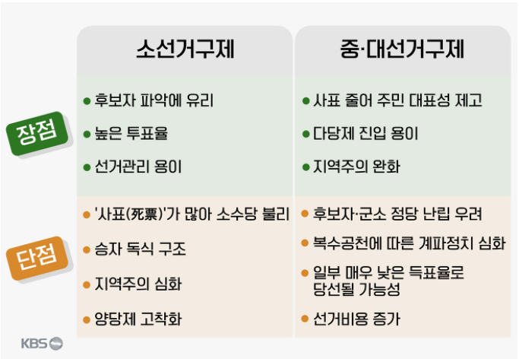
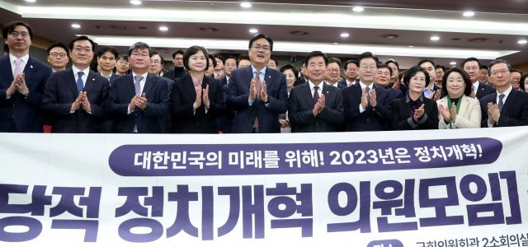
제 6 장 정당체제란 무엇인가?
제2절 한국의 정당 체제
의원 121명 ‘초당적 정치개혁 모임’ 출범…소선거구제 개편 시동
정진석 국민의힘 비상대책위원장과 이재명 더불어민주당 대표가 30일 오전 서울 여의도 국회에서 열린 '초당적 정치개혁 의원모임' 출범식에 참석해 김진표 국회의장 등 참석자와 기념촬영을 하고 있다. 2023.01.30. 뉴시스

Slide 18
정치적 환경
의의: 정책결정, 재화/서비스 제공에 영향을 미치는 공식적/비공식적 정치제도와 가치
대통령 임기, 양당 / 다당제도, 언론, 민주주의 성숙도 등
윤석열 정부, 용산시대
문재인 정부
촛불혁명, 진보적(이념)
환경: 적패 청산
• 한반도 평화 코로나19
한국의 정치환경변화
이명박 정부, 박근혜 정부
보수적(이념)
정부주도의 성장전략
국회의 영향: 선진화법
김대중 정부, 노무현 정부
민주화, 진보적(이념)
새로운 정치세력 등장
환경: 복잡성, 불확실성
김영삼 정부
지방자치 부활
시민단체 정치참여
집권세력의 연속성
박정희~노태우 정부
산업화
환경: 권위주의,
예측가능

Slide 19
Thank you !
감사합니다.

